Slide 1
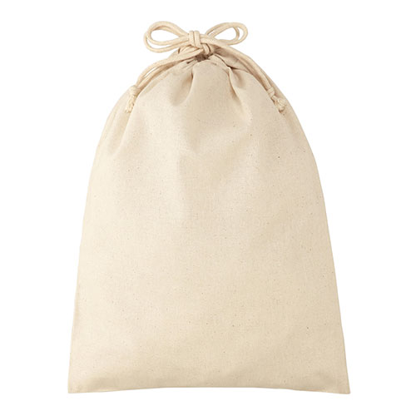
【提案書】
スフィア・リサイクルコットン巾着（L）
特徴
衣類も収納できてアウトドア用としても活用できる、地球に優しいリサイクルコットンを使ったLサイズの大きな巾着袋です。名入れをすれば販売用・ギフトラッピング用としても活用できます。
納期
納期スペース
仕様
素材：綿・ポリエステル・レーヨン混、綿
サイズ：約370×270mm
包装：10枚単位でポリ袋入
備考：名入れ可能
お見積
お見積りスペース

